Slide 1
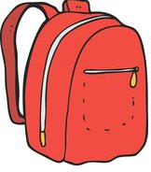
CZYJ TO PLECAK?

Slide 2

LORNETKA

Slide 3
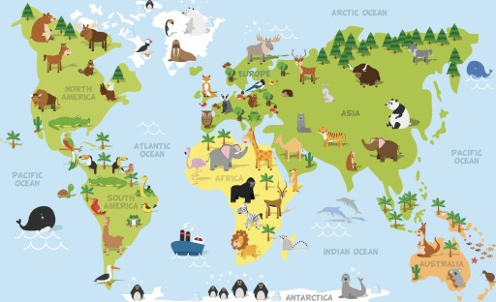
MAPA

Slide 4
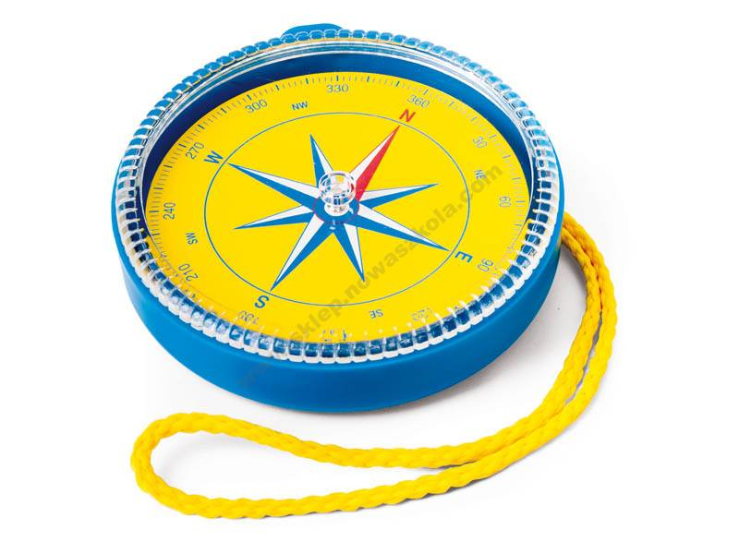
KOMPAS

Slide 5

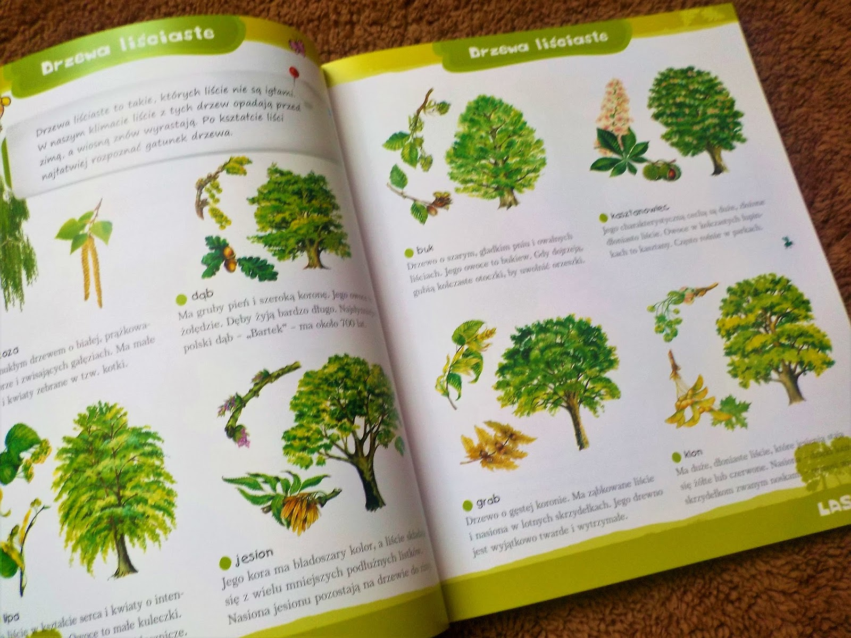
ATLAS PRZYRODNICZY

Slide 6
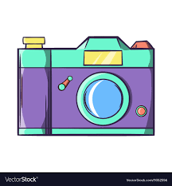
APARAT

Slide 7

DZIENNIK PODRÓŻNIKA

Slide 8
TO PLECAK
PODRÓŻNIKA

